Slide 1
La arquitectura de modelos analíticos

Slide 2
Imagina tener una herramienta inteligente que, a partir de la información que ya tenemos —como la marca de un producto, su color, talla, tipo de material o su categoría— nos diga cuál debería ser su precio ideal en el mercado, o nos alerte cuando el precio actual no es competitivo.
Esto es justamente lo que logramos con un modelo analítico para predicción de precios, apoyado en una arquitectura de datos moderna.

Slide 3
Beneficios clave para el negocio
Beneficio | Explicación clara
Toma de decisiones más rápida y segura | El equipo comercial ya no dependerá solo de la intuición; tendrá predicciones respaldadas por datos reales y actualizados.
Mejor competitividad en el mercado | Saber cuándo subir o bajar un precio ayuda a mantenernos atractivos frente a la competencia.
Optimización de ingresos y márgenes | Se evita dejar dinero sobre la mesa o perder clientes por precios poco realistas.
Agilidad para lanzar promociones o ajustar campañas | Si el modelo detecta que ciertos productos están fuera de su rango óptimo, se pueden lanzar promociones específicas.
Escalabilidad | Podemos aplicar el modelo a miles de productos y cientos de tiendas sin esfuerzo manual.
Visibilidad 360 del negocio | El modelo puede conectarse con otros datos (inventario, demanda, promociones) para dar una visión más completa del comportamiento del producto.

Slide 4
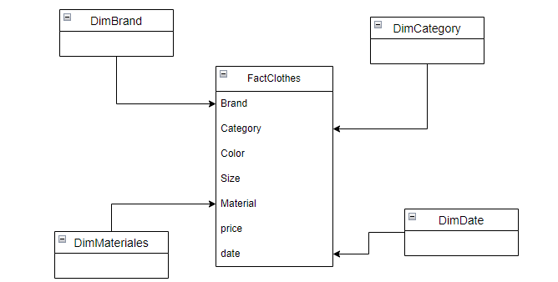
Modelo estrella – Datamart Clothes Price
¿Por qué es importante tener un datamart de precios de ventas?
Un datamart es como una bodega bien organizada donde se guarda solo la información que necesita un área específica del negocio, en este caso, todo lo relacionado con los precios y las ventas.
Tener este datamart bien estructurado permite:
Consultar la información más rápido y con mayor claridad.
Asegurar que los datos estén limpios, consistentes y actualizados.
Facilitar el análisis y la toma de decisiones, sin tener que navegar entre miles de datos irrelevantes.
Integrar con modelos predictivos y tableros de visualización.
Potenciar la inteligencia de negocio con respuestas más precisas y accionables

Slide 5
Insights que podrías descubrir desde este datamart
Identificación de caídas de precio injustificadas
Detectar productos que han bajado de precio sin un evento asociado (promoción, cambio de temporada), lo que puede indicar errores en el sistema o decisiones no coordinadas.
📈 Elasticidad del precio por categoría
Medir cómo responden las ventas al cambiar el precio de ciertos productos. Por ejemplo, un pequeño ajuste en el precio de una camiseta básica puede tener más impacto que en una prenda de lujo.
🛒 Comportamiento de precios vs promociones
Evaluar si los descuentos aplicados realmente están impulsando las ventas o si algunos productos se venden igual sin necesidad de bajar su precio.
📊 Análisis de márgenes por tienda o región
Comparar cómo varían los márgenes de ganancia entre diferentes tiendas o zonas geográficas, incluso teniendo los mismos productos.
⏳ Detección de ciclos de vida del producto
Identificar en qué momento del ciclo de vida está un producto (lanzamiento, crecimiento, madurez o declive) a partir de su comportamiento de precio y ventas a lo largo del tiempo.

Slide 6
Variables más influyentes
El modelo ha aprendido que ciertas características tienen mayor peso en la predicción del precio:
Marca: Algunas marcas tienden a tener precios más altos consistentemente.
Material: Por ejemplo, prendas de seda o lana suelen tener precios más altos que las de algodón o poliéster.
Talla: Tallas poco comunes (como XS o XXL) pueden influir en la variabilidad del precio.
Casos de uso prácticos
Fijación de precios inteligente: Podemos usar el modelo para ajustar precios automáticamente con base en las características del producto, maximizando ingresos o competitividad.
Recomendaciones de inventario: Ayuda al área comercial a predecir qué combinaciones tendrán más valor en el mercado y priorizar su reposición o promoción.
Promociones dirigidas: Saber con anticipación qué productos tienden a bajar de precio permite diseñar estrategias de descuento más efectivas.

